Slide 1

Отрадненское управление МО СО
ГБОУ СОШ №1 «ОЦ» с. Кинель-Черкассы
«Эффективное сотрудничество педагогов ГБОУ СОШ №1 "ОЦ" с. Кинель-Черкассы с региональным центром «Вега» в работе с одаренными детьми»
Колосова И.Ю., учитель биологии
ГБОУ СОШ №1 «ОЦ» с. Кинель-Черкассы

Slide 2
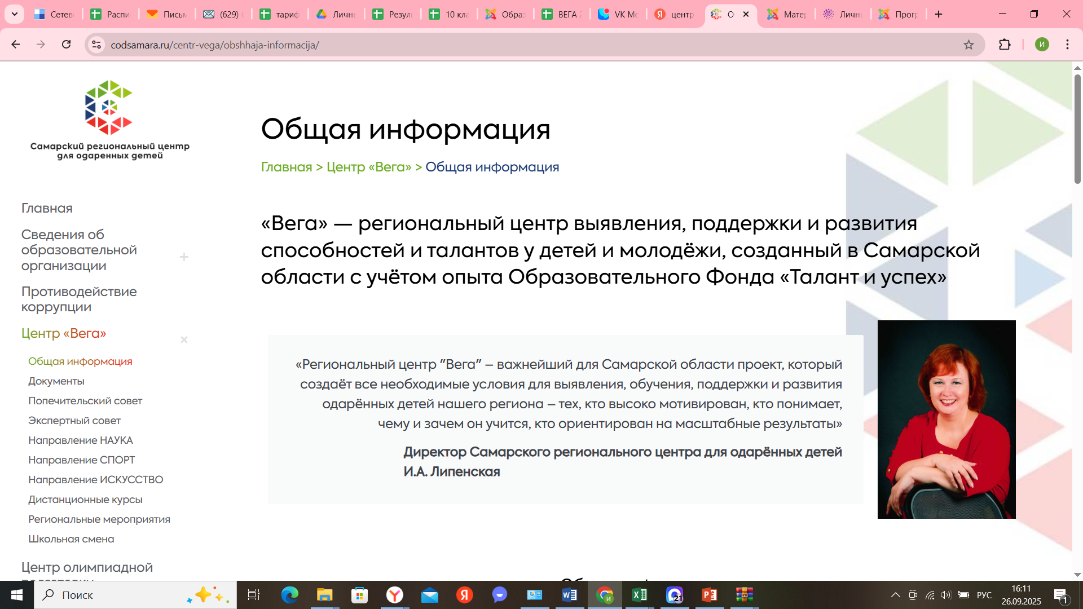
Это текст -вступление

Slide 3

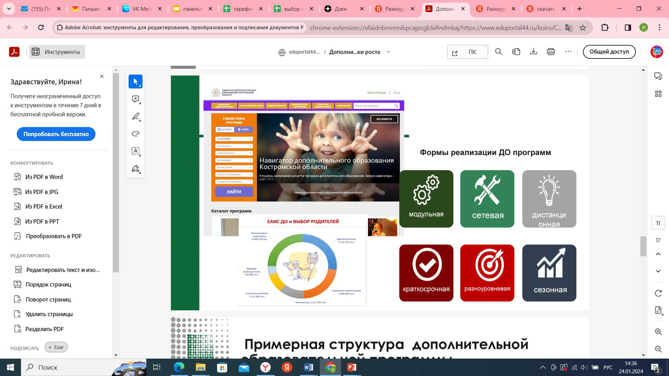
Образовательные программы
Акцент: увеличение количества обучающихся, сдающих на ОГЭ и ЕГЭ
информатику,
физику,
химию,
биологию
Подзаголовок

Slide 4
Участие в мероприятиях центра «ВЕГА»
Региональная открытая межпредметная Олимпиада по физической культуре среди обучающихся Самарской области - 10 человек - 2 место
Открытый региональный конкурс научно-исследовательских проектов обучающихся образовательных организаций по отдельным предметным областям имени К.К. Грота – 4 участника – 2 призера
Областные соревнования по шахматам «Белая ладья»-2 чел
Областной турнир по футболу Лето с футбольным мячом”- 7 чел,
Всероссийский фестиваль детского молодежного научно-технического
творчества “Космофест” -2 чел,
Конкурс на определение лауреатов именной премии Губернатора Самарской области – 2 человека, 1 лауреат
Региональная олимпиада В.А. Курова по математике для учащихся 2-8 классов- 1 чел

Slide 5
Школьные смены
Школьные смены по направлениям Центра «ВЕГА»: Спорт, Наука, Искусство
ПРОГРАММЫ для 5-9 классов
«Практическая робототехника на основе конструктора
программируемых моделей инженерных систем»
«Цифровая лаборатория физического эксперимента»
«Использование биологических цифровых лабораторий в исследовательской деятельности школьников»

Slide 6
Дистанционные курсы и очные смены в ВЕГЕ
"Олимпийские математические ступеньки 7-8 класс»
«Инженерно-изобретательские задачи: робототехника-7,8»
«Избранные вопросы неорганической химии -8,9»,
«Теория решения изобретательских задач-8-11»
«Инженерно-изобретательские задачи: двигателестроение-9-10»
«Биоиндикация-10-11»
«Избранные главы органики -10,11»

Slide 7
Победители и призеры конференций

Slide 8
Проблемы
Зачисление в очные профильные смены 2-х уровневые (после дистанционных курсов по рейтингу и с сертификатами)
Программы курсов дистанционных смен заметно усложнились
Конкуренция высокая для зачисления в смены (спецшколы и гимназии)
Большая для 8-11 классов нагрузка в школе на ученика+ домашние задания

